Slide 1

第七章 局域网和广域网技术
7.1 IEEE局域网通信协议
7.2 以太网
7.3 无线局域网
7.4 其他局域网技术
7.5 异步传输模式（ATM）
7.6 帧中继

Slide 2
7.1 IEEE局域网通信协议
局域网(LAN) 是在有限的地理范围内连接许多独立设备，使它们相互之间直接进行通信的系统。
局域网出现不久，其产品的数量和品种迅速增加，迫切要求局域网标准化，以便用户设备和局域网互连。

Slide 3
7.1.1 IEEE局域网标准
1980年2月IEEE（Institute of Electrical and Electronics Engineers电子电气工程师协会)成立了802局域网标准委员会，IEEE制订的有关局域网的标准，主要指的是IEEE802标准。

Slide 4
802.1:LAN中的网络互连标准
802.2:LLC逻辑链路控制协议标准
802.3:CSMA/CD媒体访问方法
802.4:令牌总线访问方法
802.5:令牌环访问方法
802.11:无线局域网协议

Slide 5
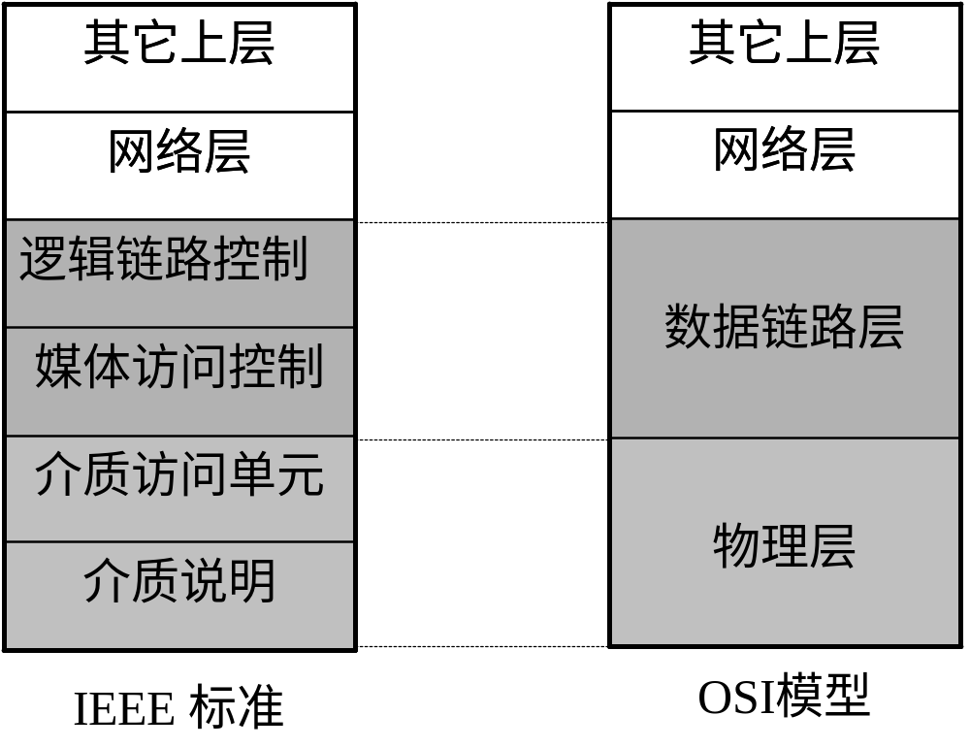
7.1.2 IEEE局域网参考模型
①IEEE 802与OSI的关系
LLC
MAC

Slide 6
逻辑链路控制(LLC)子层是IEEE 802数据链路层的上子层，它对于所有的LAN协议来说都是相同的。
媒体访问控制(MAC)子层解决共享介质的竞争使用问题。它包含了将数据从一个地方传送到另一个地方所必需的同步，标记，流量和差错控制的规范，同时也包括下一个站点的物理地址。

Slide 7
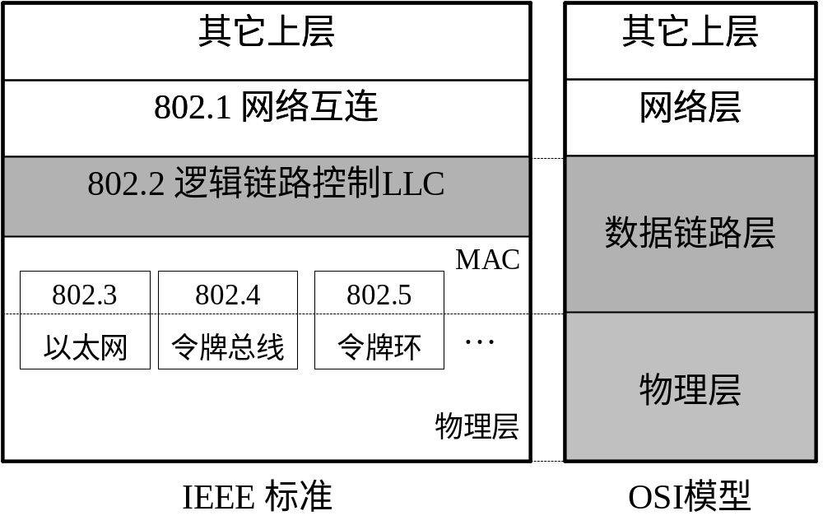
②802与OSI的层次对应关系

Slide 8
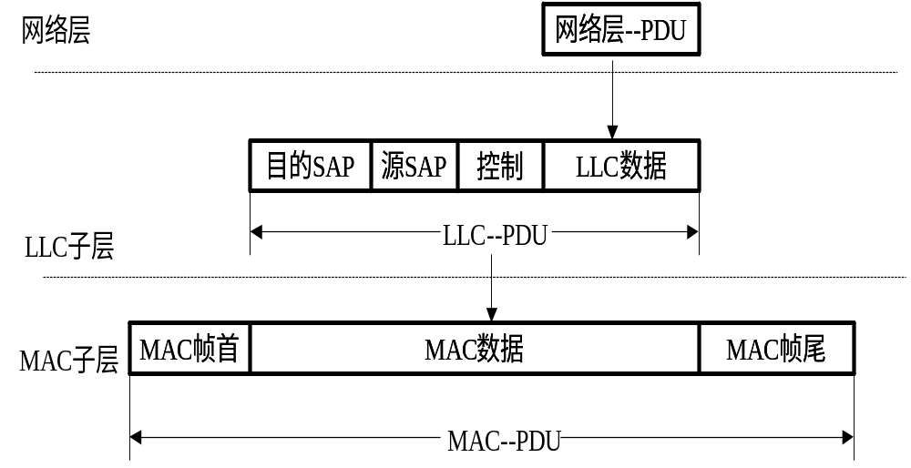
7.1.3 逻辑链路控制LLC
①LLC—PDU与相邻层PDU之间的关系

Slide 9
LLC-PDU与HDLC类似，包含四个域：目的服务访问点(DSAP)、源服务访问点(SSAP)、控制域和信息域。
DSAP和SSAP是LLC所使用的地址，SAP叫服务访问点。用来标明接收和发送数据的计算机上的协议栈。

Slide 10
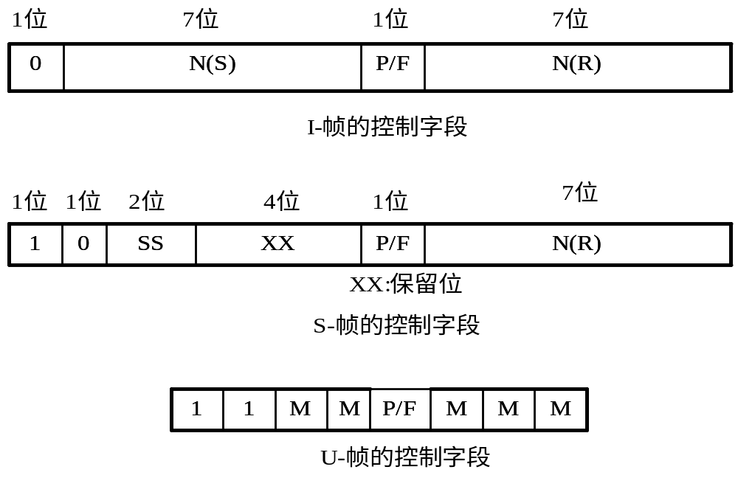
LLC帧的类型分为三种：
信息帧、监控帧和无编号帧

Slide 11
监控帧用于应答和流量控制。
共有三种形式的监控帧：
接收就绪帧（RR）；
拒绝帧（REJ）；
接收未就绪帧（RNR）；

Slide 12
②LLC地址与MAC地址
在MAC 帧的帧首中，有目的站地址和源站地址，它们是6字节长。MAC帧中的地址是站点的物理地址。
在 LLC帧的帧首中，用 DSAP和 SSAP，该地址是逻辑地址，是数据链路层的不同服务访问点。

Slide 13
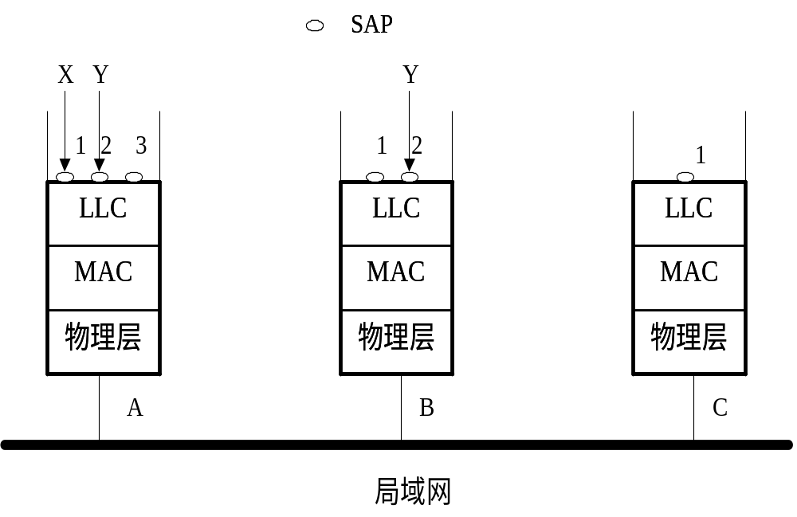

Slide 14
7.2 以太网
以太网是由 Digital公司、Intel公司和Xerox公司联合开发的。

Slide 15
IEEE 802.3定义了两个类别：
基带和宽带
基带类使用数字信号传输数据，基带以太网使用曼彻斯特编码。
宽带类使用模拟信号传输数据。

Slide 16
以太网发送的数据使用
曼彻斯特(Manchester)编码
码元
1
0
0
0
1
0
0
1
1
1
基带数字信号
曼彻斯特编码
出现电平转换

Slide 17
IEEE将基带类划分为5个不同的标准：10base5、10base-T和100base-T等。
开头数字指明了数据传输速率；最后的数字或字母(5,2,T)指明了最大电缆长度或电缆的类别；base指明的是基带传输.
IEEE定义了一个宽带类标准：10broad36,用于小区网络连接.

Slide 18
IEEE802.3标准的发展
1982年 802.3 10Base5
1985年 802.3a 10Base2
1990年 802.3i 10BaseT
1993年 802.3j 10BaseF
1995年 802.3u 100BaseT
1997年 802.3x 全双工以太网
1998年 802.3z 1000BaseX
2000年 802.3ab 1000BaseT
2002年 802.3ae 10G

Slide 19
7.2.1 以太网访问模式
在LAN中，多个用户在没有任何控制的情况下同时访问一条线路时，会存在由于不同信号叠加而相互破坏的情况。这就是冲突。为了使冲突发生的可能性最小，需要有一种机制来协调通信。
以太网的媒体访问控制机制称为带有冲突检测的载波侦听多路访问(CSMA/CD)
CSMA/CD的发展：MA-〉CSMA-〉CSMA/CD

Slide 20
①多路访问(MA):不提供通信管制，“不听就说”
②载波帧听多路访问(CSMA) ：首先监听链路上是否已经存在通信。“先听后说”。由于存在传输延迟，还是会出现冲突

Slide 21
CSMA可分为三种:
(1)非坚持CSMA
(2)坚持CSMA
(3)P-坚持CSMA

Slide 22
(1)非坚持CSMA的算法如下：如果链路是空闲的，则可以发送。如果链路是忙的，则等待一段时间。
(2)坚持CSMA的算法如下：如果链路是空闲的，则可以发送。如果链路是忙的，则继续侦听，直到检测到链路空闲，立即发送。如果有冲突则等待随机的时间。

Slide 23
(3)P-坚持CSMA的算法如下：如果链路是空闲的，则以P的概率发送，而以(1-P)的概率延迟一个时间单位。如果链路是忙的，继续侦听直至链路空闲。

Slide 24
③ CSMA/CD带有冲突检测的载波侦听多路访问：在传输的时候继续监听链路是否发生冲突。“边听边说”

Slide 25
CSMA/CD的算法描述：
(1)如果链路是空闲的，则可以发送并同时检测冲突。
(2)如果链路是忙的，则继续侦听，直到检测到链路空闲。
(3)如果在发送过程中检测到冲突，则停止当前帧的发送，发阻塞信号，等待一段选定的时间。

Slide 26
退避算法：
(1)对每一个帧，当第一次发生冲突时，设置参数L=2；
(2)退避间隔取1到L个时间片中的一个随机数。一个时间片等于链路上最大传输延迟的2倍。
(3)当帧重复发生一次冲突时，则将参数L加倍。L的最大值为1024。即当L增加到1024时，L不再增加。

Slide 27
(4)帧的最大重传次数为16，超过这个次数，则该帧不再重传，并报告出错。
发送站等待的时间:t=R×2T 其中:
R是0～2 ^{min(k,10)}之间的随机数
K是冲突次数,最大为16

Slide 28
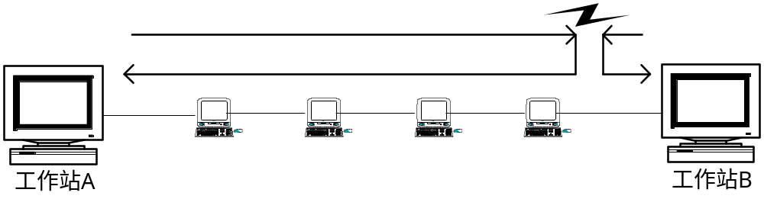
冲突示意图

Slide 29
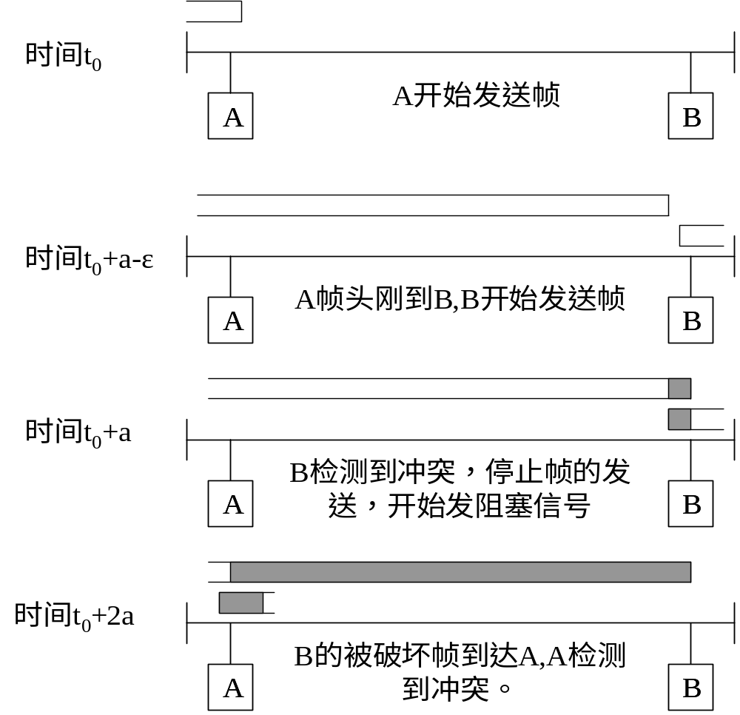
用于检测冲突的时间等于任意两个站点之间最大的传播延迟的两倍。

Slide 30
最短帧长的计算公式：
Lmin=2S×R/V
Lmin：最短数据帧长（bit）
S：任意两站点间的最大距离（m）
R：数据传输速率（Mbps）
V：电子传播速度（200m/us）

Slide 31
冲突是半双工通信的副产品。半双工意味着一台设备传输数据时，其它设备只能处于接收状态。

Slide 32


用集线器组成更大的局域网
都在一个碰撞域中
主干集线器
碰撞域
一系
二系
三系
一个更大的碰撞域

Slide 33


交换机使各网段成为
隔离开的碰撞域
碰撞域
B₁
碰撞域
B₂
碰撞域
A
B
C
D
E
F

Slide 34
例题
电缆长2km,数据传输率10Mbps,信号传播速度200m/us,求允许的最短帧长？
答：
L=2×2000m×10b/us÷200m/us=200bit

Slide 35
系统跨距:两个站点的最大距离.
Lmin=2S×R/V
以太网规定的最短帧长为64字节.可以计算出他的最大系统跨距.

Slide 36
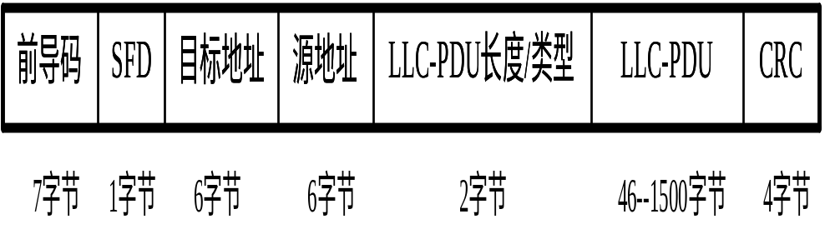
7.2.2 以太网MAC帧格式

Slide 37
前导码：包含7个字节，在这个域中，1和0 交替出现，警告系统接收即将到来的数据帧，同时使系统能够调整同步输入时钟。
帧起始分界符(SFD):帧起始分界符标记了帧的开始。它只有一个字节，模式是“10101011”，SFD通知接收方后面所有的内容都是数据。

Slide 38
目的地址(DA)：DA域为6个字节，标记了数据帧下一个节点的物理地址。
源地址(SA)：SA域也分配了6个字节。它包含了最后一个转发此帧的设备的物理地址。也是上个节点的物理地址。

Slide 39
LLC-PDU的长度/类型：该字节指出了LLC-PDU的字节数，即LLC-PDU域中的有效字节数。

Slide 40
对于以太网帧,该字段表示类型.
如何兼容以太网帧和IEEE802.3帧:
如果该字段大于5DC（1500），那么这个域表示类型（例如：0800表示IP协议，0806表示ARP协议等）。
为了使CSMA/CD协议的正常操作，需要一个最小帧长度64字节。

Slide 41
LLC-PDU:以太网MAC帧将802.2的整个帧作为透明数据包含了进来。该域的长度可以从46到1500字节不等。
如果长度字段大于5DC，该字段携带的是上层协议数据。
CRC:MAC帧的最后一个域是差错检测，占32位，用CRC。

Slide 42
以太网的 MAC 帧格式
IP 数据报
IP层
字节
6
6
2
46 ~ 1500
4
MAC 帧
目的地址
源地址
类型
数 据
FCS
MAC层
插入
8 字节
以太网 MAC 帧
物理层
7 字节
1 字节
…
10101010101010 10101010101010101011
前同步码
帧开始
定界符

Slide 43
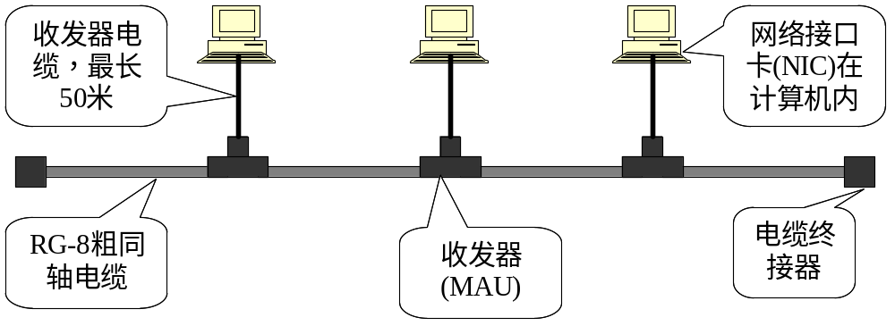
7.2.3 以太网种类
①10base5：粗缆以太网

Slide 44
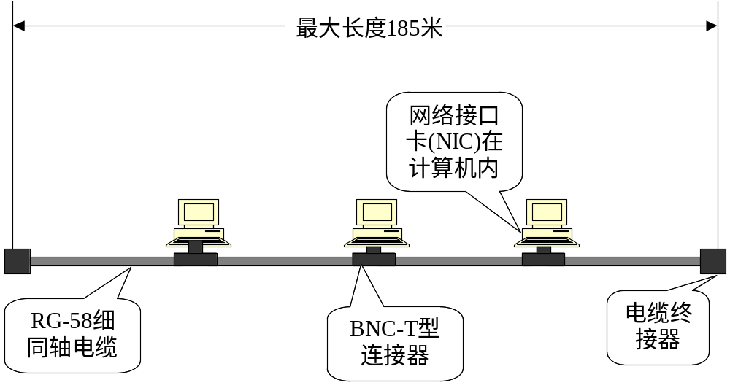
②10base2：细缆以太网

Slide 45
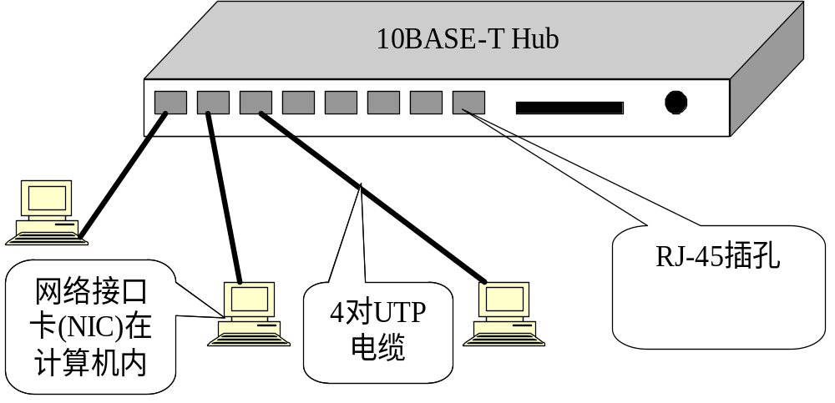
③10base-T：双绞线以太网

Slide 46
④快速以太网(100Base-T)
使用了和10base-T相同的MAC协议和帧格式，与10base-T的不同点是，编码系统为了适应100Mbps的速率要求改为4B/5B编码。
MAC帧格式仍然是802.3标准。
保持最短帧长不变，但将一个网段的最大电缆长度减小到100m。
帧间时间间隔从原来的9.6 μs改为现在的 0.96 μs。

Slide 47
7.4 其他局域网技术
令牌环网
令牌总线网
FDDI网

Slide 48
7.4.1 令牌环网
每个站点只有在轮到自己发送的时候才能发送数据，同时轮到一次只能发送一帧数据。这种机制称为令牌传递。
令牌是一个简单的帧，绕着环从一个站点传送到另外一个站点。环上的站点只有在拥有令牌的时候才能发送数据。
物理层采用差分曼切斯特编码.

Slide 49
①令牌环网访问模式:令牌传递
每当网络空闲时，它便传播一个令牌，令牌是一个简单的帧，它只有三个字节。这个令牌按顺序从一个NIC传送到另一个NIC，直到遇到一个需要发送数据的站点。

Slide 50
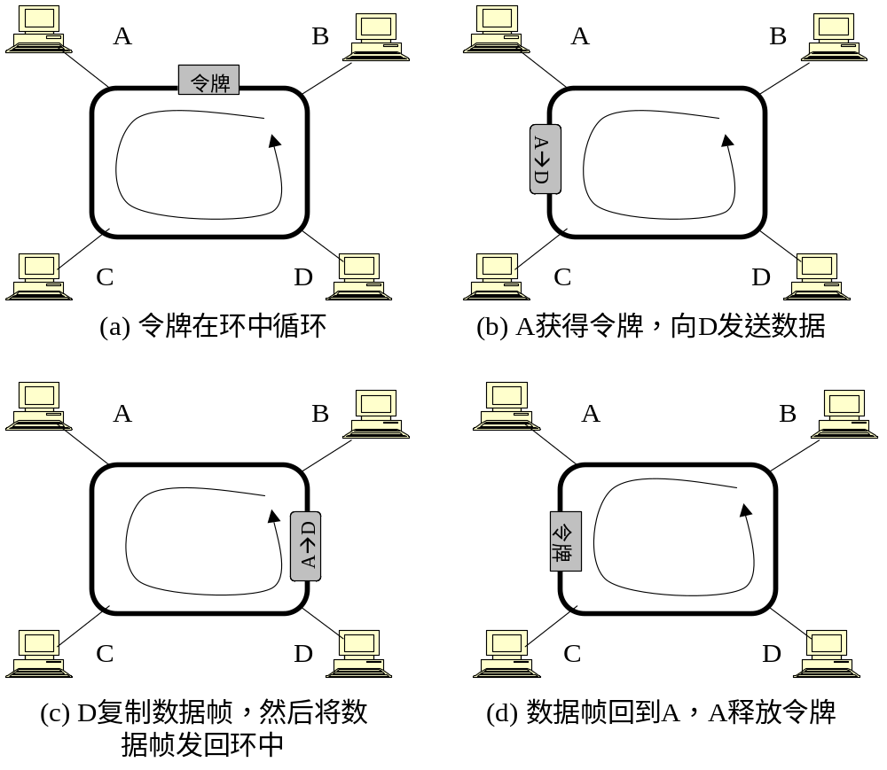

Slide 51
当数据帧回到它的发送站点时，发送站点发现该帧的源地址和自己的地址相同，于是就检查该数据帧的最后一个域(帧状态域FS)，如果该帧的最后一个域中的相关信息被设置，发送站点就明白这个帧已经被接收了。发送站点于是就丢弃该帧，同时将令牌释放回环里。

Slide 52
②令牌环的MAC帧格式
令牌环有三种类型的帧：
数据帧，令牌帧和异常终止帧

Slide 53
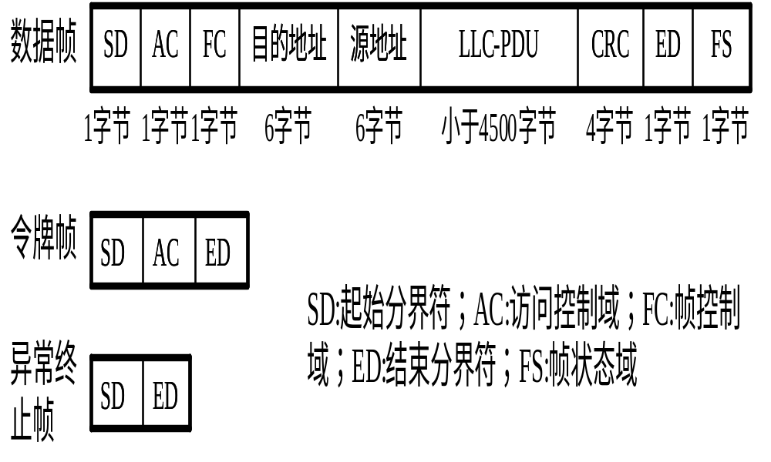

Slide 54
数据帧
数据帧有九个域分别是：起始分界符SD、访问控制AC、帧控制FC、目的地址DA、源地址SA、LLC-PDU、CRC、结束分界符ED和帧状态FS。

Slide 55
起始分界符SD：SD是一个字节长，用来警告接收站点一个帧即将到来，SD的格式为JK0JK000
JK为违法码.
J:开始和比特中间没跳变.
K:比特中间没跳变.

Slide 56
访问控制AC： AC域为一个字节长,其比特模式为PPPTMRRR。PPP是三位优先级,T是用来指明该帧是令牌帧还是数据帧。M是监控位,用来防止永久循环的帧在网中存在。RRR是预留位,由希望对下一个令牌作预留的站点来填写。
帧控制FC ：FC域为一个字节长，其中第一位是类型位,用来指明LLC-PDU域中的信息是数据信息还是控制信息。其他七位是特殊信息,包含了在令牌环逻辑中所使用的信息。

Slide 57
目的地址DA：六个字节的DA域包含了帧的下一个目标的物理地址。
源地址SA：SA为六个字节，包含了发送该帧的站点的物理地址。
LLC—PDU：最大长度为4500字节。
CRC：CRC域为4字节，包含CRC-32差错检测序列。

Slide 58
结束分界符ED：ED域是第二个标记域，一个字节长，指明了发送者数据或控制信息的结束。其比特模式为JK1JK1IE。E为错误检测位，任何中间站点检测到任何错误，就将该位置位。I用于多帧传送中使用，该位置位表示还有后续的帧要传送，此帧不是最后一帧。

Slide 59
帧状态FS：帧的最后一个字节是FS域。其比特模式为ACrrACrr，其中r没有定义。A和C由接收者来设置，A被置位表示地址被识别，C被置位表示帧被接收者拷贝。

Slide 60
令牌帧
令牌帧只包含了三个域：SD、AC、ED。SD指明帧即将到来，AC除指明此帧是令牌之外，还包括一个优先级域和预留域。ED域指明了帧的结束。

Slide 61
7.4.3 FDDI
光纤分布式数据接口（FDDI）是一个由ANSI和ITU-T(ITU-T X.3)制定的标准化局域网协议。它支持100Mbps的数据速率，环型拓扑结构。

Slide 62
① FDDI编码机制:
FDDI使用一种特殊的编码机制，该机制称为4比特/5比特（4B/5B）编码。在这个系统中，数据的每4个比特先编码为5个比特，然后采用NRZ-I编码成信号，NRZ-I在这里使用1反转。

Slide 63
NRZ-I在数据单元中含有一长串0的情况下，可能会丢失同步。4B / 5B 编码将每个 4 比特数据转换为不包含超过连续两个0的5比特单元。

Slide 64
数据序列
编码序列
数据序列
编码序列
0000
11110
1000
10010
0001
01001
1001
10011
0010
10100
1010
10110
0011
10101
1011
10111
0100
01010
1100
11010
0101
01011
1101
11011
0110
01110
1110
11100
0111
01111
1111
11101

Slide 65
7.5 异步传输模式(ATM)
异步传输模式(ATM)是由ATM论坛设计的信元中继协议，被 ITU-T所接受。虽然ATM 最初是为WAN设计的，但现在，ATM也广泛用于局域网中。

Slide 66
7.5.1 ATM的设计目标
为新的高速传输介质和设备提供新的适合的网络技术
在不降低现有系统效率或更换现有系统的情况下，在它们之间提供广域网连接
新系统必须能够支持现有的电信体系，并和它们协同工作
新系统必须是面向连接的，这样才能保证顺序和可预测的传输

Slide 67
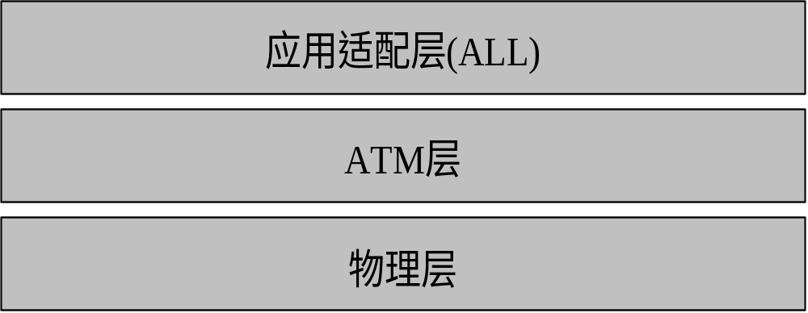
7.5.2 ATM应用适配层
ATM标准定义了一系列和OSI模型不相类似的层

Slide 68
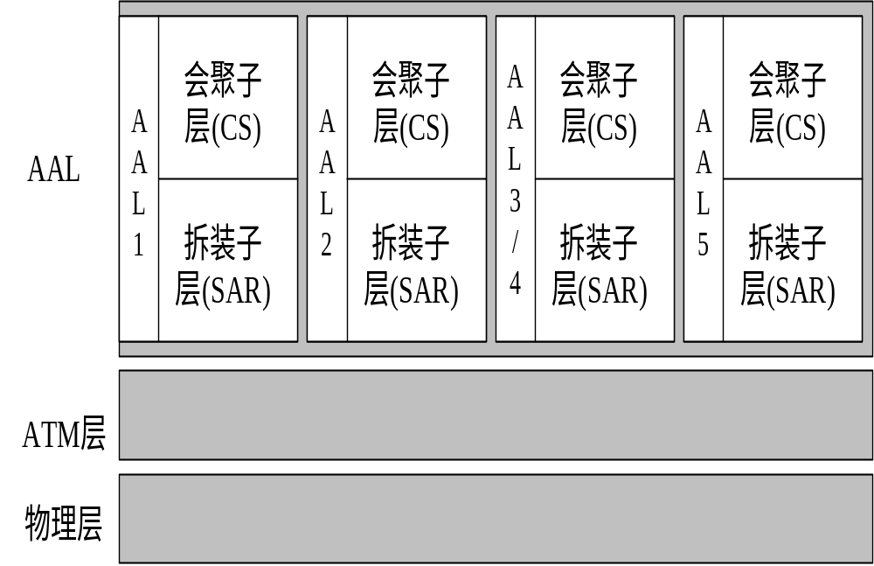

Slide 69
AAL业务属性分类
A类—恒定比特速率(CBR)业务、端到端有定时要求、面向连接。
B类—可变比特速率(VBR)业务、端到端有定时要求，面向连接。

Slide 70
C类—可变比特速率(VBR)业务、端到端无定时要求，面向连接 。
D类—可变比特速率(VBR)业务、端到端无定时要求，无连接 。

Slide 71
7.5.3 ATM层
ATM层提供了路由、交通管理和复用服务。它按照以下方式处理输出通信：从AAL层接受48字节的信息段，然后通过添加5字节的报文头将它们转换为53字节的信元。

Slide 72
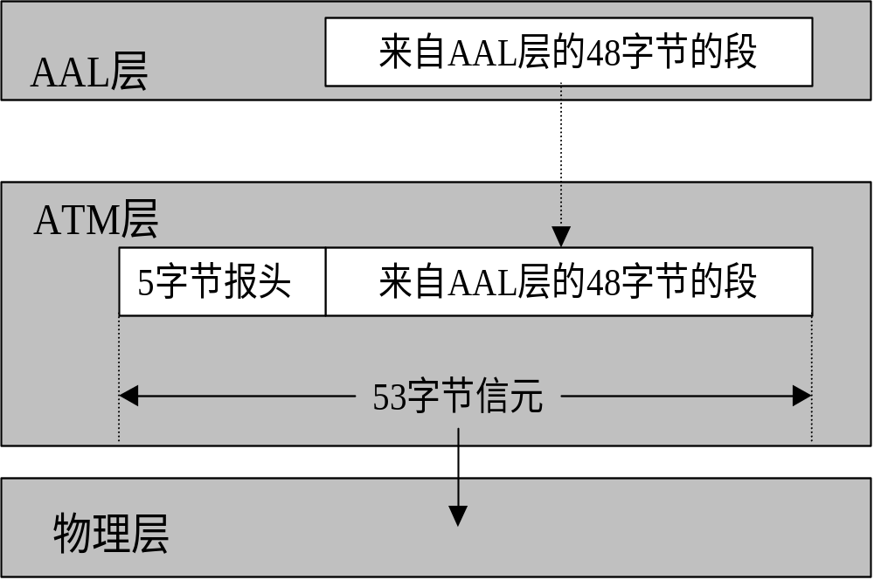

Slide 73
ATM层信元报文头格式：
ATM信元有两种格式
一种格式的信元用于用户网络接口(UNI)
另一种格式的信元用于网络到网络的接口(NNI)

Slide 74
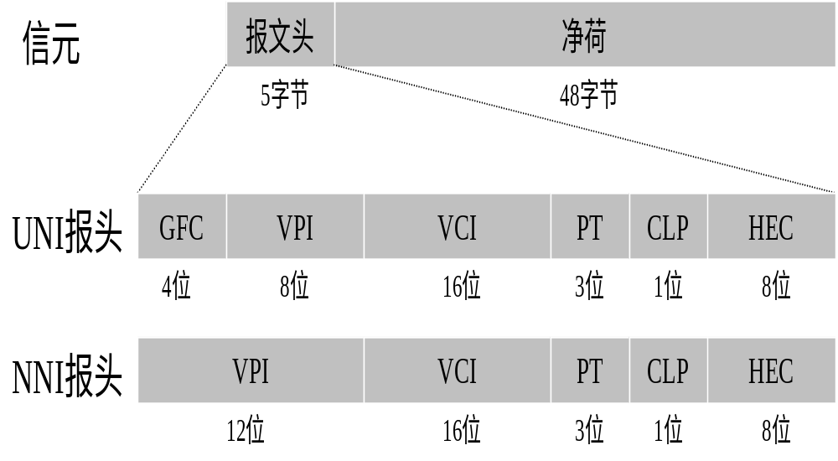

Slide 75
(GFC)一般流量控制：4比特的GFC域在UNI中提供了流量控制。
(VPI)虚通路标识：VPI在UNI信元中是8位，而在NNI信元中是12位。
(VCI)虚通道标识：VCI在UNI信元和在NNI信元中都是16位。

Slide 76
(PT)有效数据类型：3比特的PT域中，第一个比特定义了信元中有效数据是用户信息还是管理信息。
(CLP)信元丢失优先级:1个比特的CLP是实现拥塞控制的。1是高优先级.
(HEC)报文头校验,采用CRC校验.

Slide 77
传
输
媒
体
VPI
VCI
VCI
VCI
VPI
VCI
VCI
VCI
VPI
VCI
VCI
VCI

Slide 78
ATM网络中的路由
ATM网络中的路由是靠交换机中的连接映向表。一个连接映向表含有端口、VPI和VCI。

Slide 79
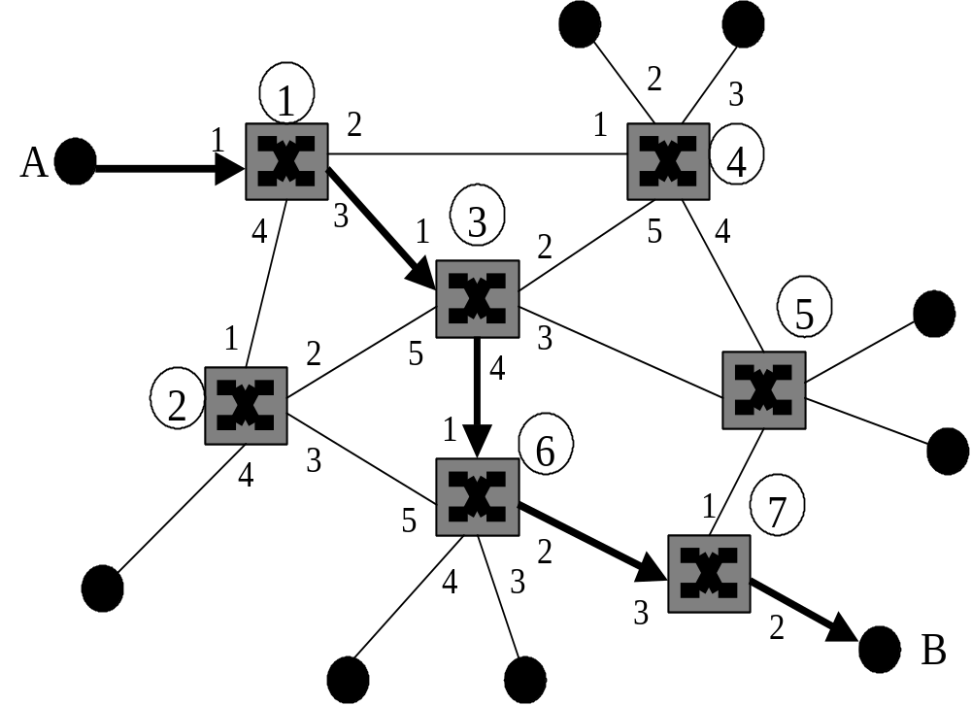

Slide 80
每个信元携带的虚通路标示符(VPI)和虚通道标示符(VCI)就是用来识别路径的。
在数据交换的过程中，路径本身是固定的，但是标识它的VPI和VCI在不同链路上是不同的。VPI和VCI可以由网络管理者来赋予，以便来创建永久虚电路。VPI和VCI也可以在传输开始前由信令过程动态分配。称为交换 VPI和VCI。

Slide 81
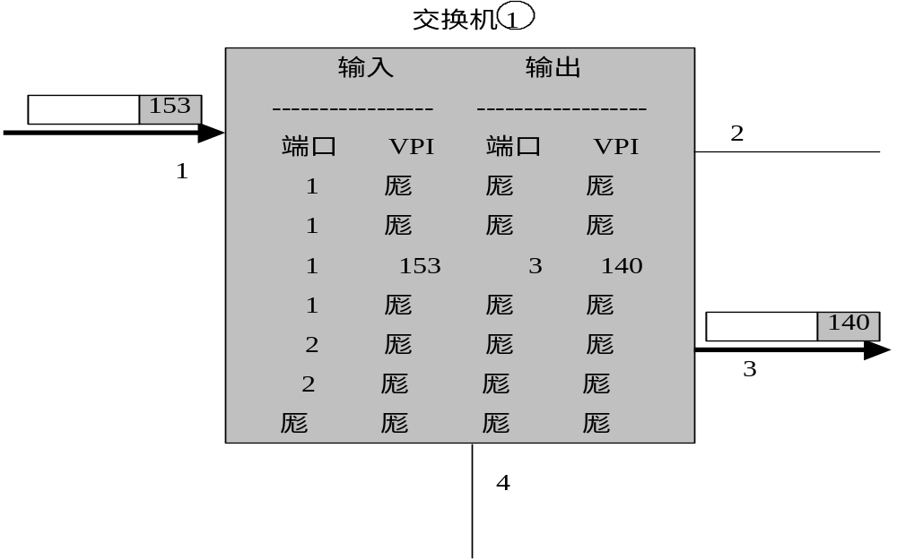
使用VPI的交换：一个VPI为153的信元通过端口1到达交换机

Slide 82
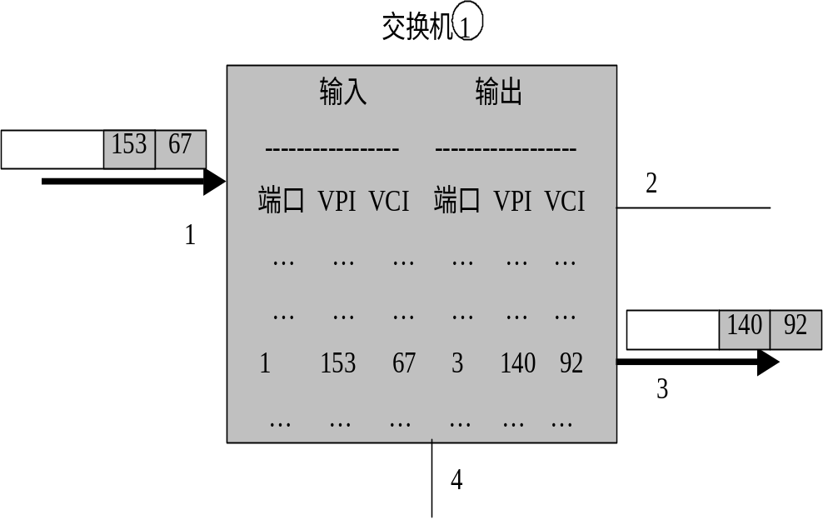
使用VPI和VCI的交换

Slide 83
7.6 帧中继
X.25提供了广泛的差错和流量控制，这样大量的确认和响应信息的传送必然会占用大量的带宽。在早期的传输介质容易出错的情况下是必要的，但现在的传输介质的性能得到提高，像X.25协议中那样严格的差错和流量控制措施就是不必要的。

Slide 84
帧中继在数据链路层不提供差错检测，所有的差错检查将留给使用帧中继服务的网络层和传输层协议进行。帧中继只工作在物理层和数据链路层上。

Slide 85
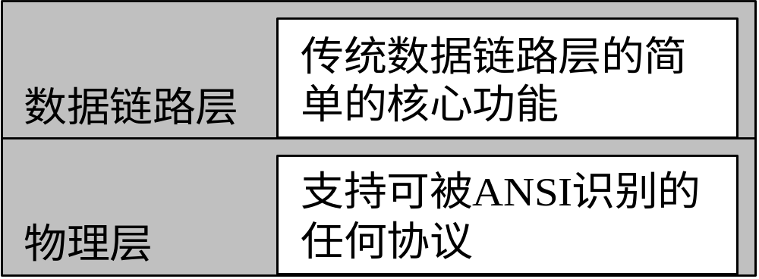
7.6.1 帧中继的层次结构
帧中继只包含物理层和数据链路层这两个层次。

Slide 86
7.6.1 帧中继的操作
帧中继的传输是基于永久需电路(PVC)连接的，帧中继的虚电路是使用DLCI来标示，在两个指定站点之间的所有通信都沿着同样的路径进行。

Slide 87
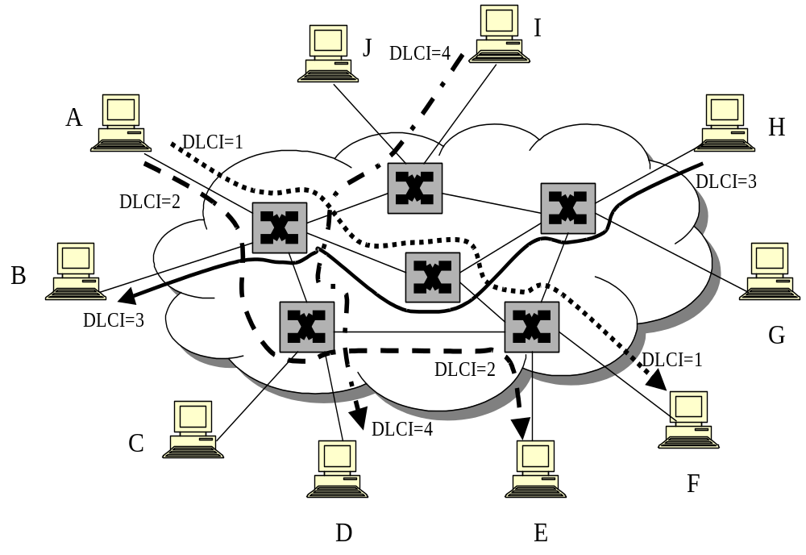

Slide 88
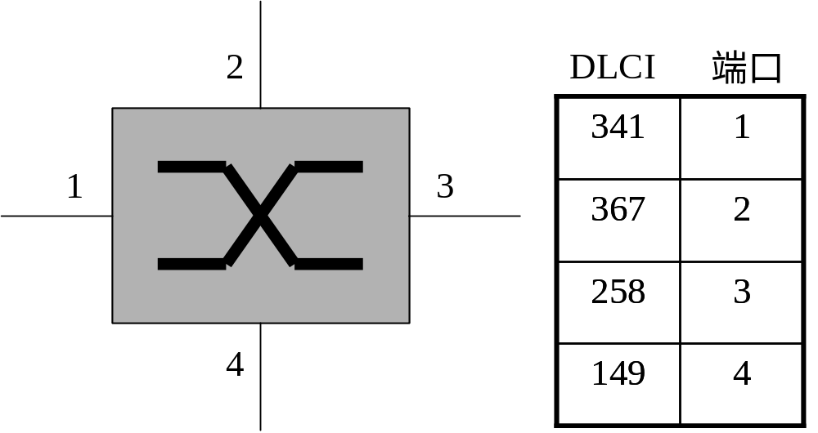
帧中继交换机的交换表

